Slide 1
Direction Cosine Matrix
GPD 130
Jason Yao

Slide 2
Outline
Coordinate frames and transformations
What is Direction Cosine Matrix(DCM)
Attitude estimation
Sensor calibration

Slide 3
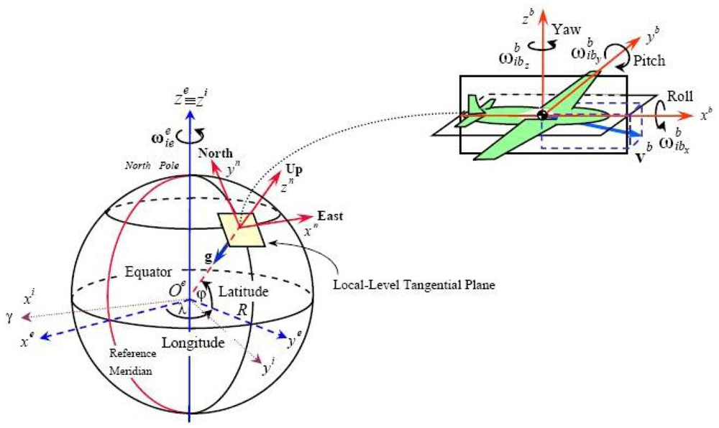
Coordinate frames and transformations
載體座標系(Body frame)
慣性座標系統(Inertial Frame)
相對於body frame而言不變的座標系

Slide 4
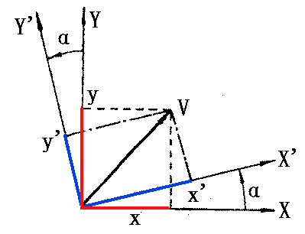
What is Direction Cosine Matrix
方向餘弦矩陣是利用固定座標向量與體座標向量之夾角餘弦關係所構成之矩陣
方向餘弦矩陣又稱旋轉矩陣

Slide 5
What is Direction Cosine Matrix(Cont.)
方向餘玄矩陣的元素是兩個向量夾角的餘玄

Slide 6
DCM properties
DCM matrices are orthogonal
Proof :
Notes:
正交基底的定義：基底元素向量中，它的純量為1者為正交基底
正交基底"顧名思義 1.是基底 2.其中向量兩兩正交

Slide 7
DCM properties(Cont.)
當兩個基底向量兩兩方向一致，則它們的方向餘弦矩陣為三維單位矩陣
Proof :

Slide 8
DCM properties(Cont.)
Proof :

Slide 9
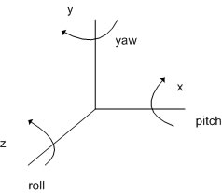
What is Euler Angle
Euler Angle 就是物體繞坐標系三個坐標軸(x,y,z軸)的旋轉角度。
Yaw 表示繞y軸旋轉的角度
Pitch 表示繞x軸旋轉的角度
Roll 表示繞z軸旋轉的角度
Notes:
是由三個角組成，

Slide 10
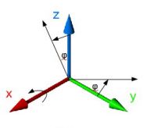
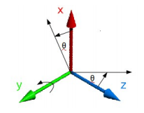
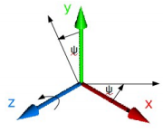
DCM and Euler angles
旋轉 x 軸,Roll 姿態
旋轉 y 軸,Pitch姿態
旋轉 z 軸,Yaw姿態
DCM 通常以尤拉角的形式定義。

Slide 11
DCM and Euler angles(Cont.)
The relation between the direction cosine matrix and Euler angles is:
旋轉矩陣的旋轉順序，這邊的順序為 x−y−z 即 Roll-Pitch-Yaw
Notes:
基本旋轉確定的變換矩陣的連乘（線性代數）， 連 乘的基本順序依據基本旋轉的順序向右排列。之所以有順序是因為矩陣有「左乘」和「右乘」 之分（線性代數）。
旋轉矩陣或方向餘弦矩陣

Slide 12
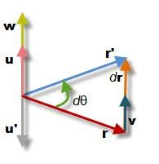
Angular Velocity
r : arbitrary rotating vector
r(t) : it’s coordinates at time
dt : a small time interval
w : 角速度為角度在一段時間內的變化量
: 對角速度以時間積分便可求得角度
Notes:
這裡首先定義一個自由向量(非零)r,在t時間為表示為r(t) 經過dt時間之後為 r'= r (t+dt) ,其中 dr = r'– r .
角速度為角度在一段時間內的變化量
對角速度以時間積分便可求得角度

Slide 13
陀螺儀進行姿態解算
對陀螺儀在 ( x , y , z) 三軸上所量測到角速度進行積分
進而求得 Roll、Pitch、Yaw 之姿態
t : 時間為Sensor更新週期
Notes:
t : 時間為Sensor更新週期
對陀螺儀在 ( x , y , z) 三軸上所量測到角速度進行積分,進而求得 Roll、Pitch、Yaw 之姿態

Slide 14
加速計進行姿態解算
透過對得到之三軸 (x , y , z) 加速度值進行兩次反三角函數運算,便可逆求
Roll、Pitch 之姿態角
Notes:
在靜止且 Roll、Pitch 角度為 0 的情況下,加速計受到了重力的影響,會 z 在軸測量到 1g 的
重力加速度,在改變了 Roll、Pitch 之角度後,1g 之重力加速度將會分別投影到 x 軸或是
y 軸上。

Slide 15
磁力計進行姿態解算
與加速計相同,透過正切反三角函數後便可得到 Yaw 姿態

Slide 16
Sensor calibration
Calibrating the accelerometer
Compensate sensor errors
#define GRAVITY 256 //this equivalent to 1G in the raw data coming from the accelerometer
#define ACCEL_X_MIN (-250.0f)
#define ACCEL_X_MAX (250.0f)
#define ACCEL_X_OFFSET ((ACCEL_X_MIN + ACCEL_X_MAX) / 2.0f)
#define ACCEL_X_SCALE (GRAVITY / (ACCEL_X_MAX - ACCEL_X_OFFSET))
accel[0] = (accel[0] - ACCEL_X_OFFSET) * ACCEL_X_SCALE;
Notes:
http://coopermaa2nd.blogspot.tw/2011/04/dmard03-accelerometer.html
a) Y 軸朝上，Y 值為 –256 (-1G) b) Y 軸朝下垂直於地平線，Y 值為 256 (1G) c) X 軸朝上，X 值為 -256 (-1G) d) X 軸朝下垂直於地平線，X 值為 256 (1G) e) Z 軸朝上(即 DMARD03 正面朝上)，Z 值為 -256 (-1G) f) Z 軸朝下垂直於地平線(即 DMARD03 正面朝下)，Z 值為 256 (1G)
其中，加速度值除以 256 就是重力，單位為 G (1G = 9.8m/s²)。

Slide 17
Sensor calibration(Cont.)
Calibrating the gyroscope
Wait for 10 seconds, and do not move the Sensor.
Compensate gyroscope error
gyro x,y,z (current/average) = -29.00/-27.98 102.00/100.51 -5.00/-5.85
#define GYRO_AVERAGE_OFFSET_X ((float) -27.98 )
#define GYRO_AVERAGE_OFFSET_Y ((float) 100.51)
#define GYRO_AVERAGE_OFFSET_Z ((float) -5.85)
gyro[0] -= GYRO_AVERAGE_OFFSET_X;
gyro[1] -= GYRO_AVERAGE_OFFSET_Y;
gyro[2] -= GYRO_AVERAGE_OFFSET_Z;

Slide 18
Block diagram of DCM
Gyroscope
fusion
DCM
accelerometer
Drift Detection
magnetometer
Notes:
Compensate

Slide 19
Reference
https://github.com/ptrbrtz/razor-9dof-ahrs/wiki/Tutorial
http://www.cnblogs.com/dreamfactory/p/3424953.html
http://www.starlino.com/dcm_tutorial.html
https://gentlenav.googlecode.com/files/DCMDraft2.pdf

